Slide 1
연구 목표
EVSE의 상태 (EV 접속 중 vs 접속 아님) 에 따라 동작하는 실시간 시뮬레이터 개발
현재 목표 : 모듈간 배치 계획하기.
이전 회의 결과
이해 못해서 모델 프레임 워크 관련 설명 듣고 끝남
매 time 마다 EVSE 상태를 체크한다.
운용 가능한 EVSE가 존재할 경우, 그 개수만큼 확률분포를 통해 EV model을 생성한다.
(ex. EVSE 3대 운용 가능 → 0~3대의 EV model 생성)
그 외에는 이전 코딩과 동일

Slide 2
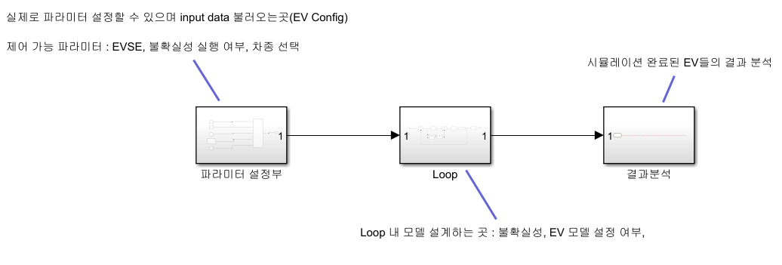
연구 목표
크게 3가지로 나눔
실제로 파라미터를 직접 설정해줄 수 있는 파트
루프 내에서 동작하며 사용자 입장에서 따로 수정할 필요 없는 부분
시뮬레이션 결과를 그래프, 엑셀 형식으로 저장하는 부분

Slide 3
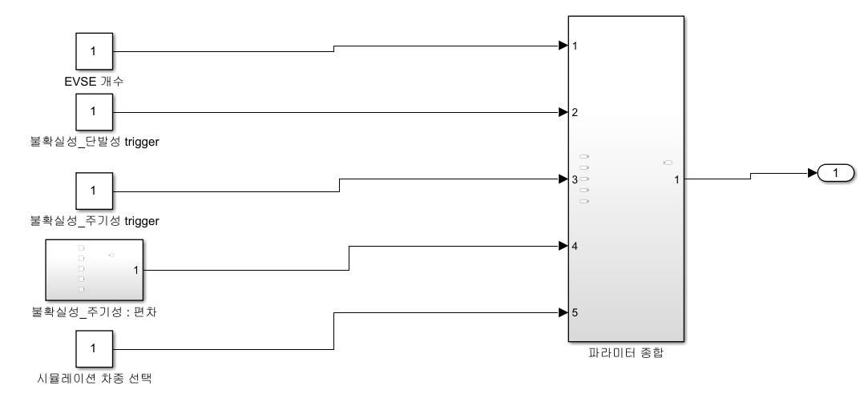
연구 목표
파라미터 설정부
EVSE 개수 : 시뮬레이션에 들어가는 총 EVSE 개수 설정
불확실성_단발성 trigger : 시뮬레이션 도중 불확실성 부여 여부
불확실성_주기성 trigger : 시뮬레이션 도중 불확실성 부여 여부
불확실성_주기성 편차 : 불확실성_주기성 parameter 생성 방식인 확률분포에 대해 편차 크기 설정
시뮬레이션 차종 선택 : EV behavior model이 차종별로 나눠지므로 차종 선택 여부 설정

Slide 4
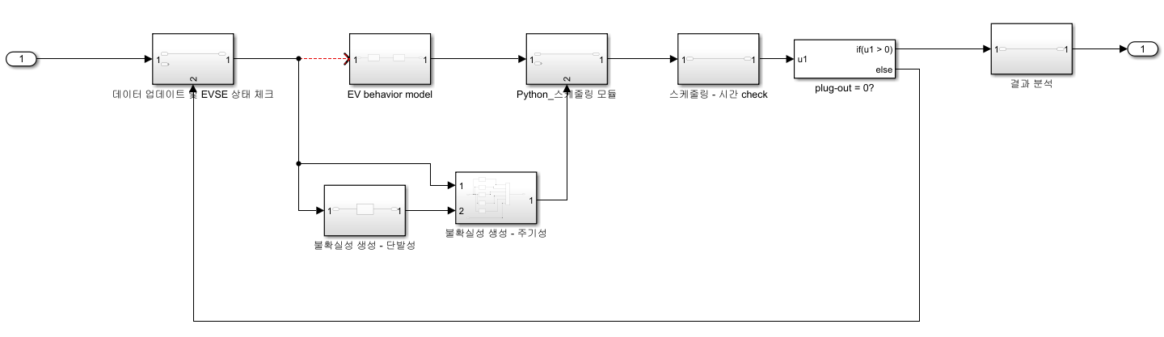
연구 목표
Loop
데이터 업데이트 및 EVSE 상태 체크 : 루프 시작 단계에서 EVSE 상태를 체크해 EV 모델 발생 여부 확인하기
EV behavior model : 상태 체크 후, EV behavior model 생성하기( or not, 그대로 패스 )
Python_스케줄링 모듈 : 더미 상태의 스케줄 생성 ( 시뮬레이션을 위해 )
스케줄링 – 시간 check : EVSE에 연결된 EV model에 대해 완료 시간이 되었는가 check 하기
불확실성 생성-단발성, 주기성 : 불확실성을 생성하여 python 모듈에 적용하기. ( 이 때, behavior model에서 생성된 파라미터가 변경될 수 있음.)

Slide 5
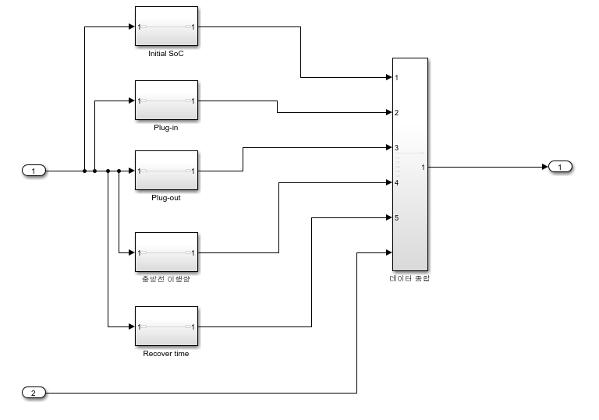
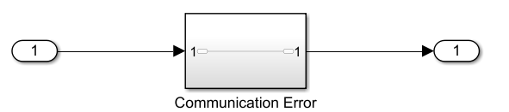
연구 목표
Loop - 불확실성
불확실성 - 단발성
불확실성 - 주기성
불확실 Event성 파라미터는 현재 통신 단절 밖에 없음.
주기성은 plug-in, plug-out, initial SoC의 변동, 최적 스케줄의 이행률, 통신 단절에 따른 회복 시간 등이 있다.

